Slide 1
Эколого-психологический тренинг
Кузнецова Елена Яковлевна
Педагог-психолог
СП Детский сад №36

Slide 2
Эколого-психологический тренинг — одна из форм экологического образования
Он способствует решению следующих задач:
1) расширение чувственного опыта дошкольников, развитие перцептивных возможностей при контакте с природными объектами;
2) развитие чувства эмоциональной отзывчивости, чувства сопричастности живой природе, чувства сопереживания;
3) формирование экологических установок личности, активной жизненной позиции по отношению к природе, преодоление прагматического отношения к природе;
4) обучение умениям и навыкам взаимодействия с природой;
5) расширение индивидуального экологического пространства.

Slide 3
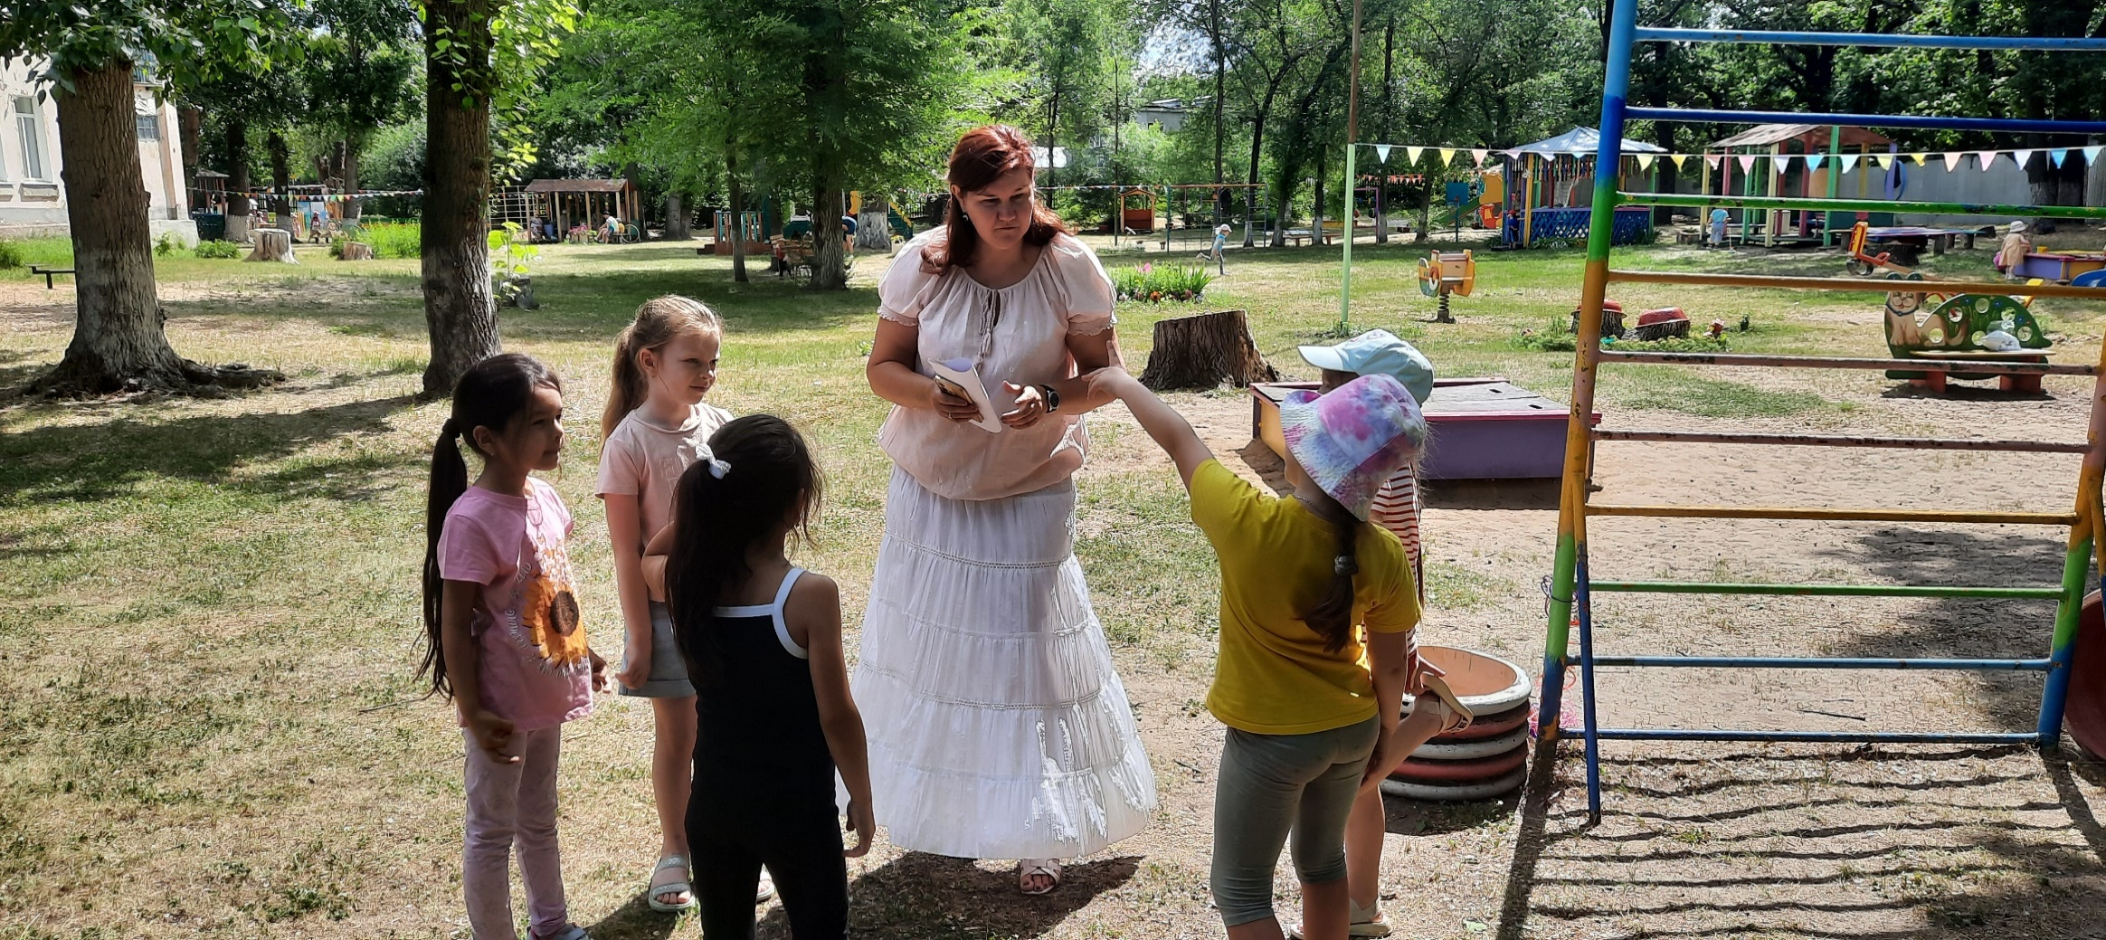
Упражнение «Разведчики природы» Цель. Развивать эмоциональную отзывчивость, чувство экологической эмпатии.

Slide 4
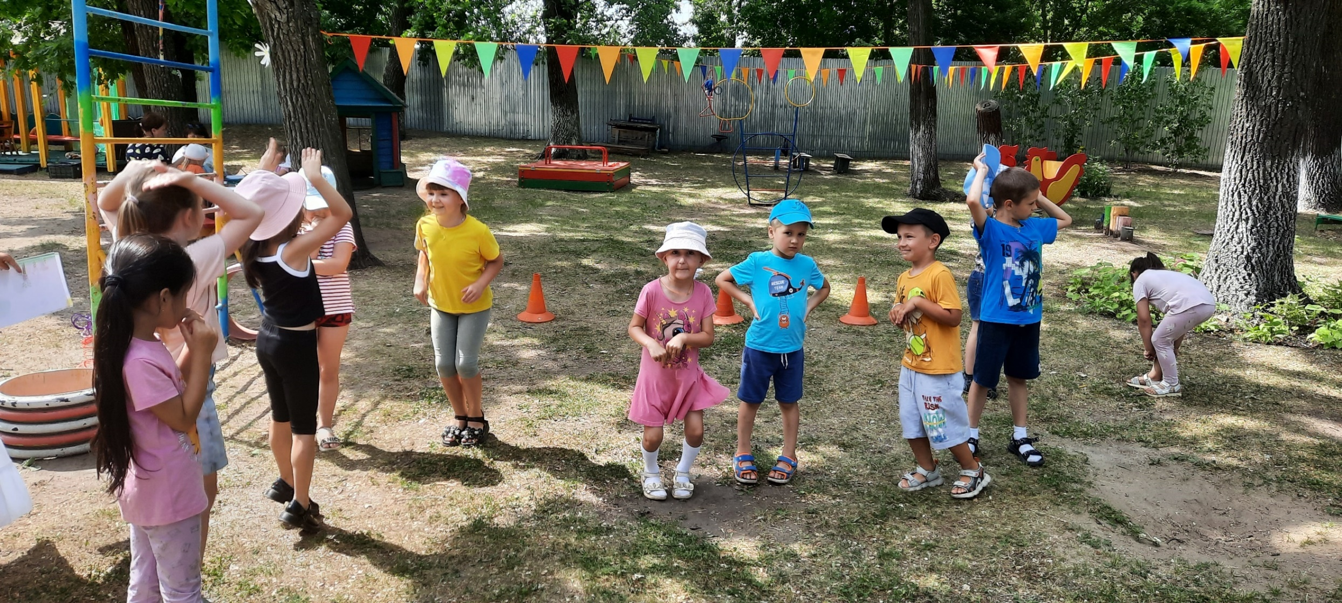
Упражнение «Забавные танцы» Цель. Идентификация с животными и растениями. Стимулирование желания передавать их образы в танце.

Slide 5
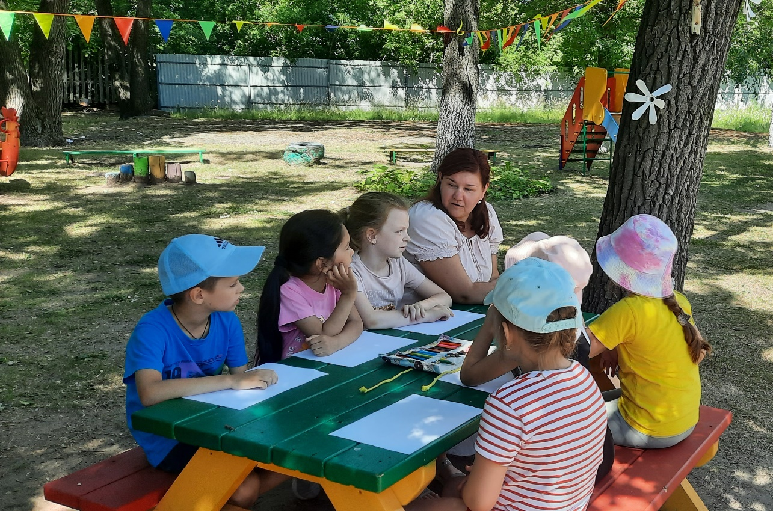
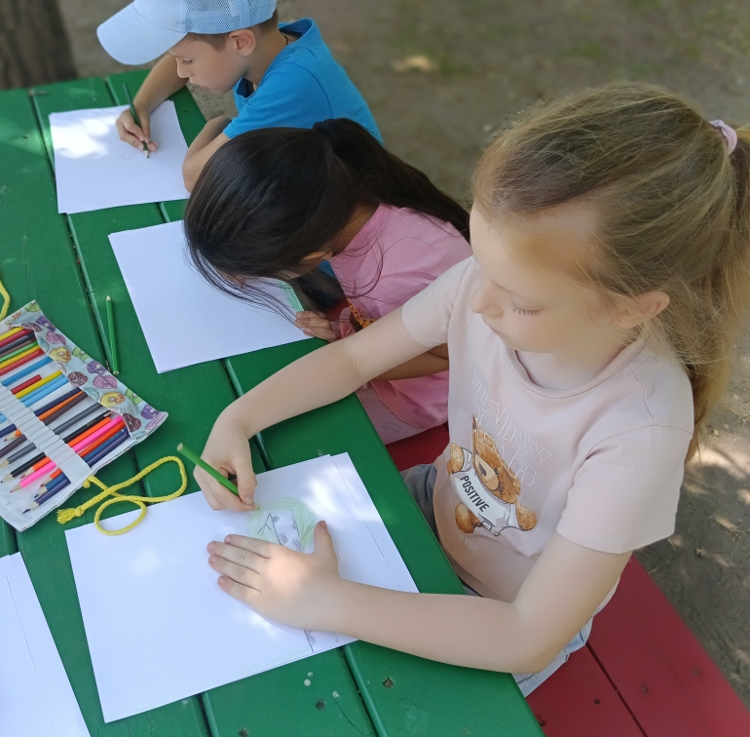
Упражнение «Лесовичок» Цель. Воспитание осознанного действенного отношения к природе, коррекция способов взаимодействия с природой.

Slide 6
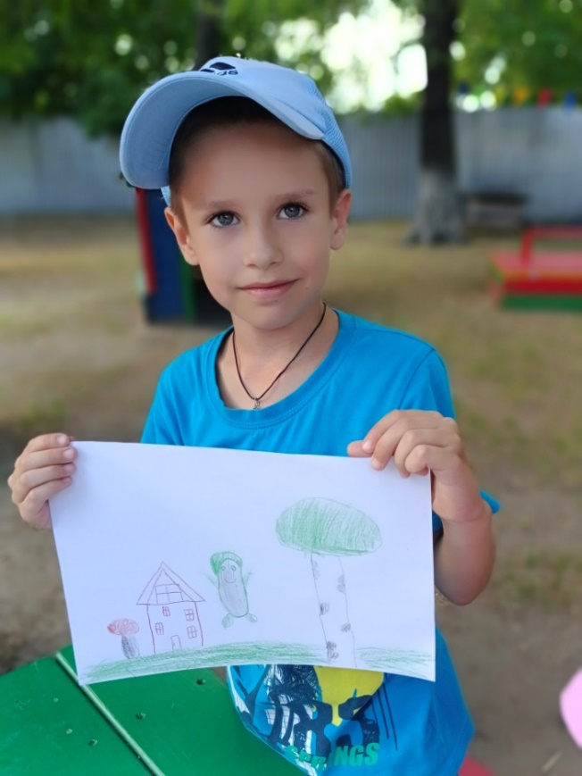
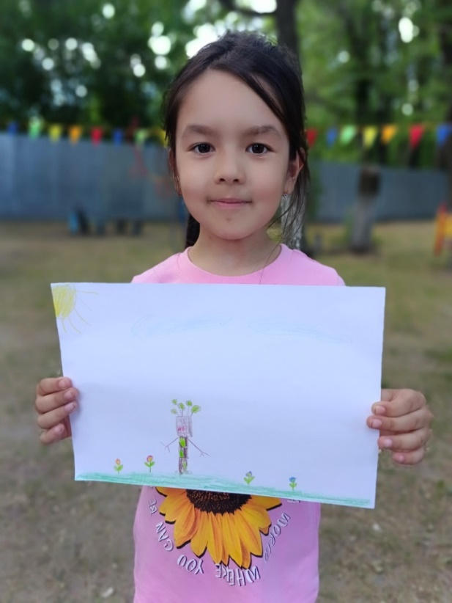
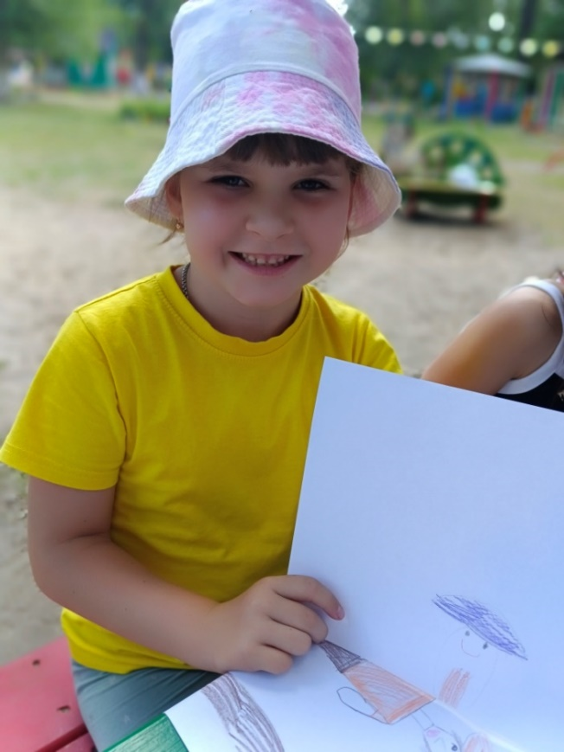
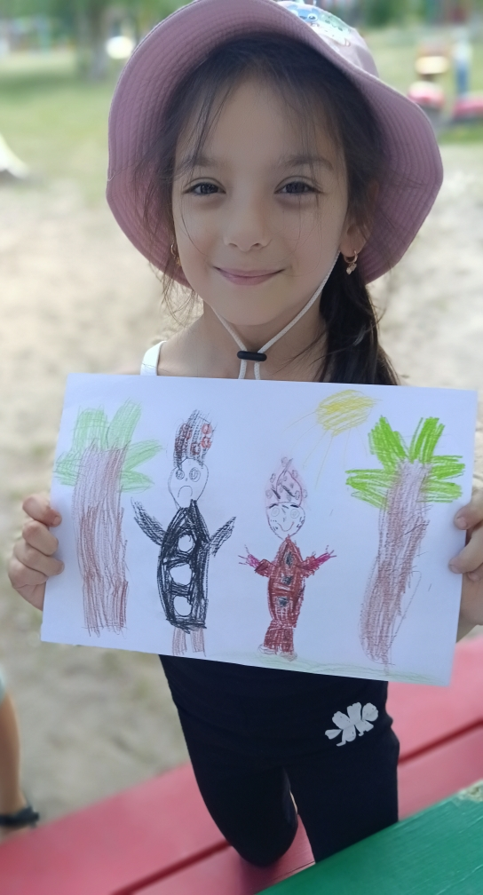
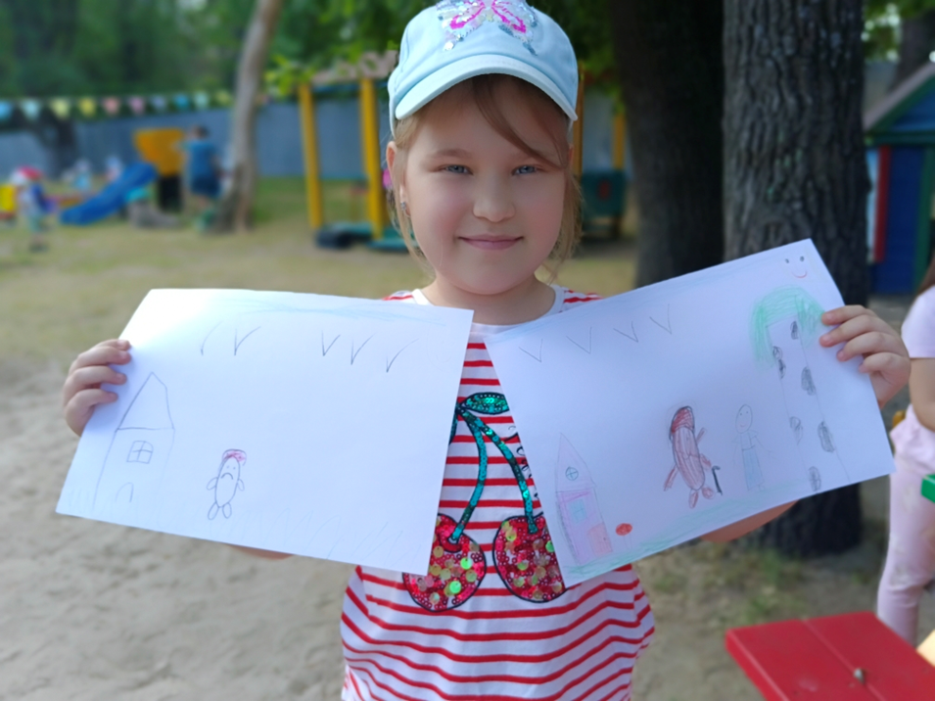
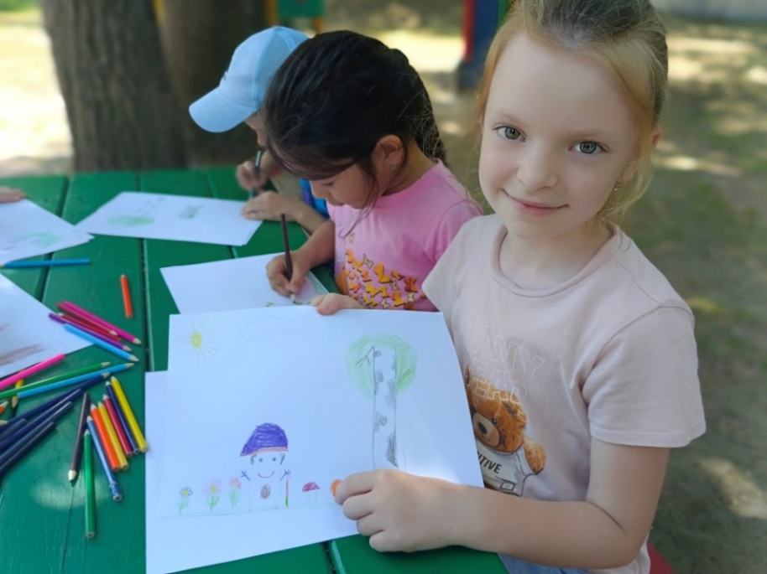

Slide 7
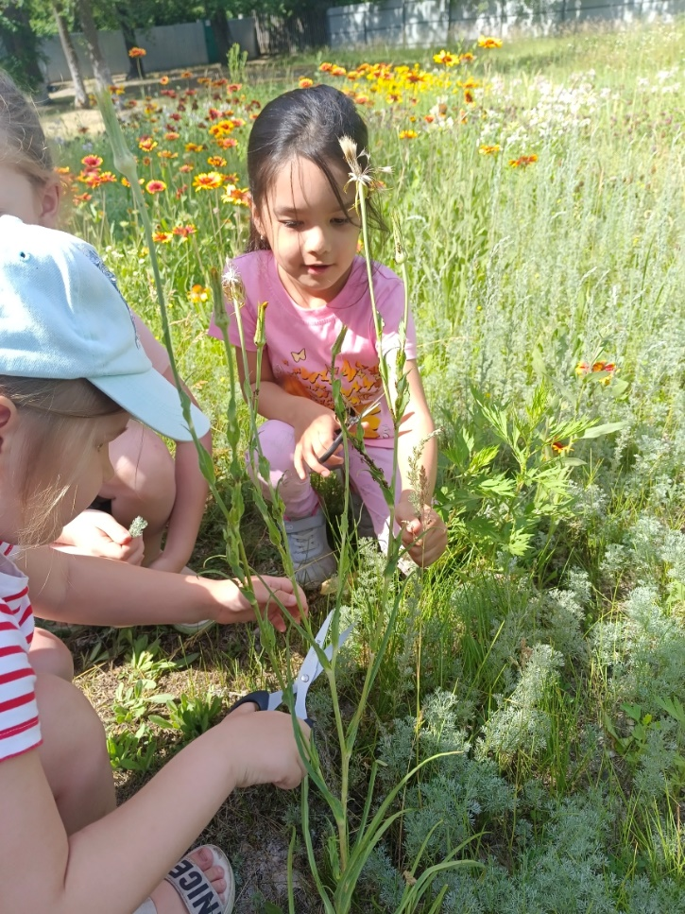
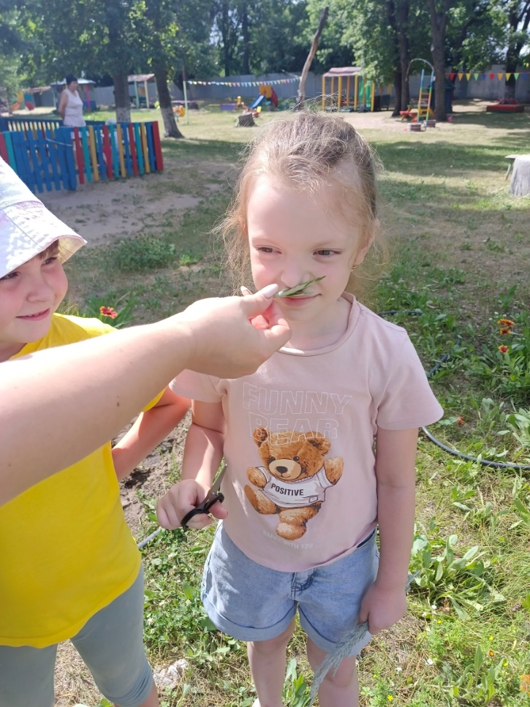
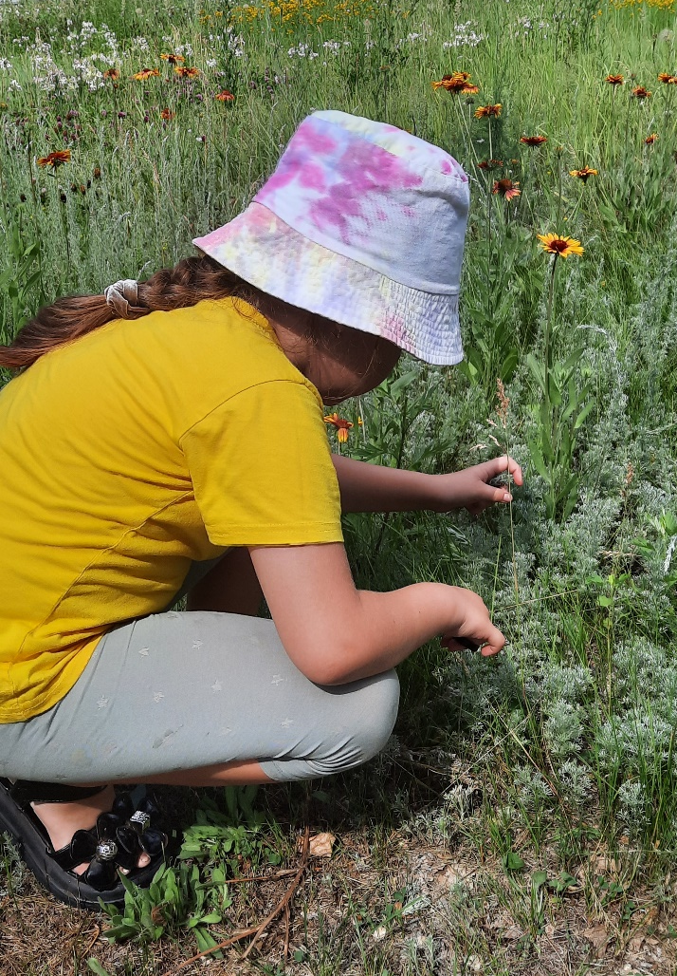
Упражнение «Ароматная сказка» Цель. Расширение чувственного опыта детей, развитие воображения.

Slide 8
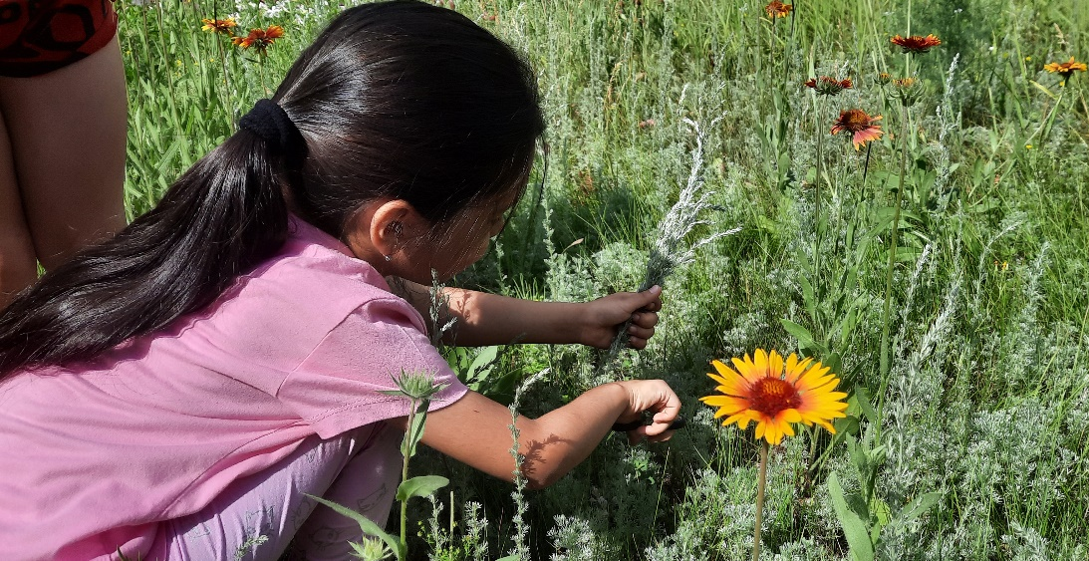
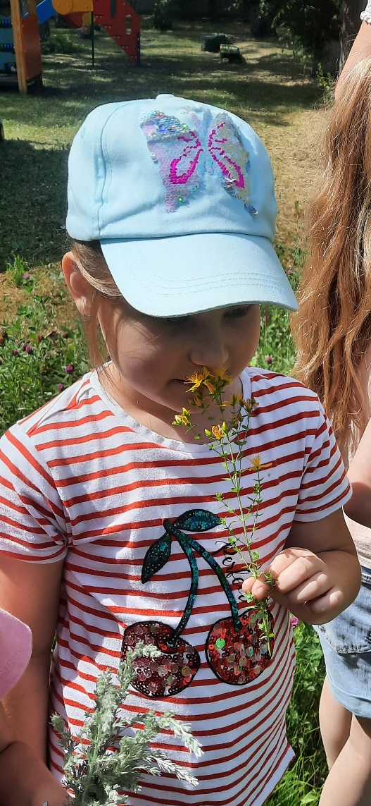
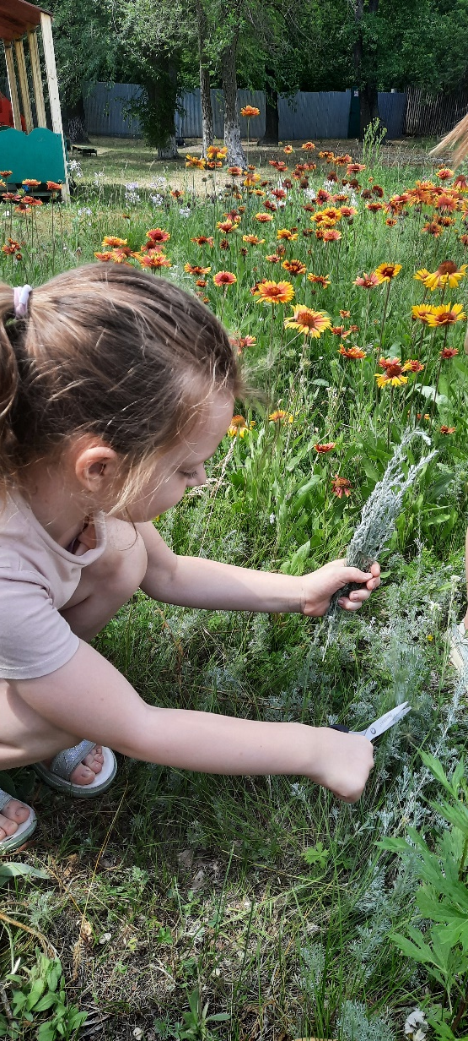
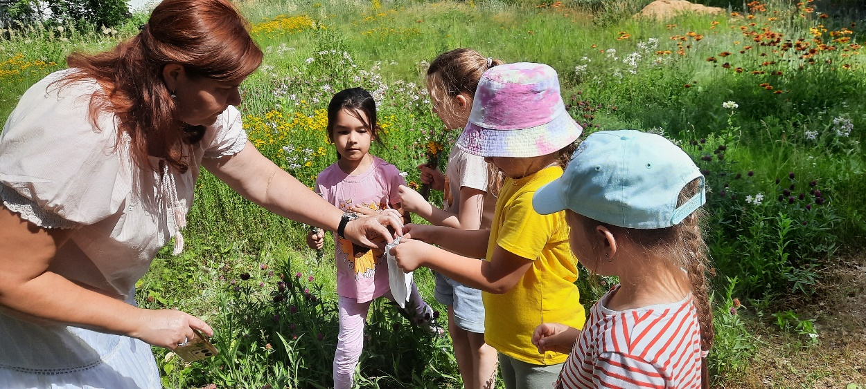

Slide 9
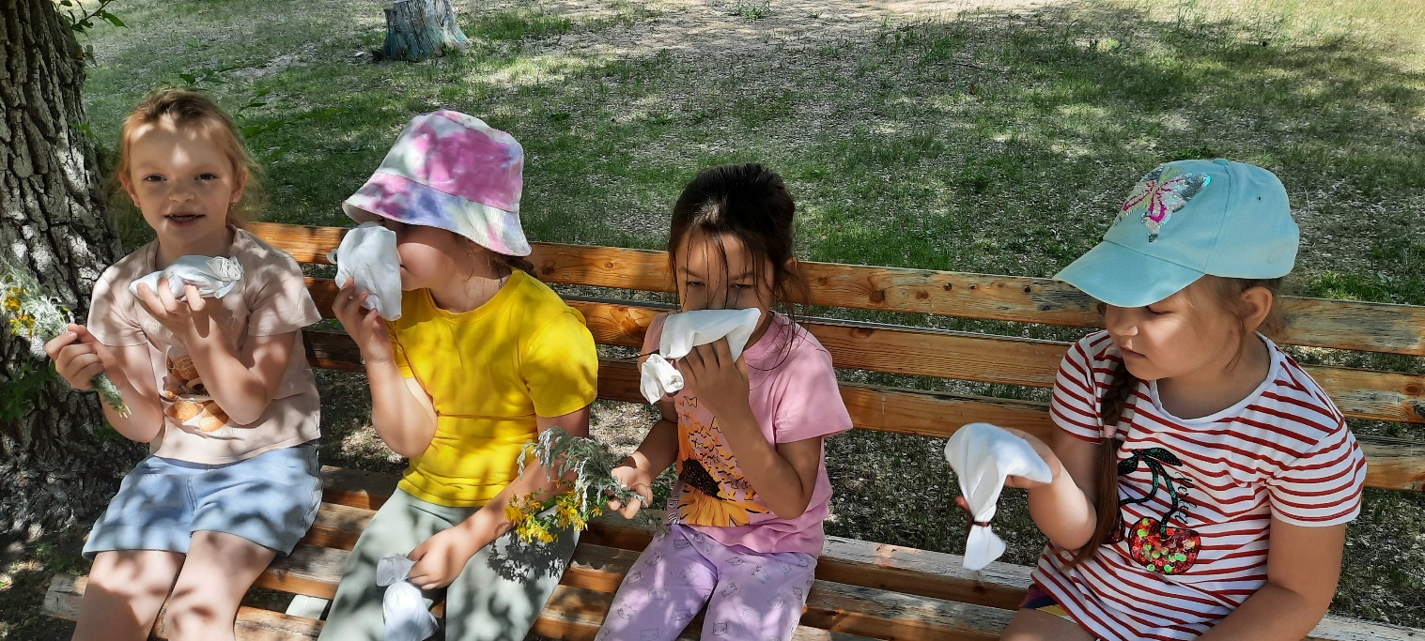
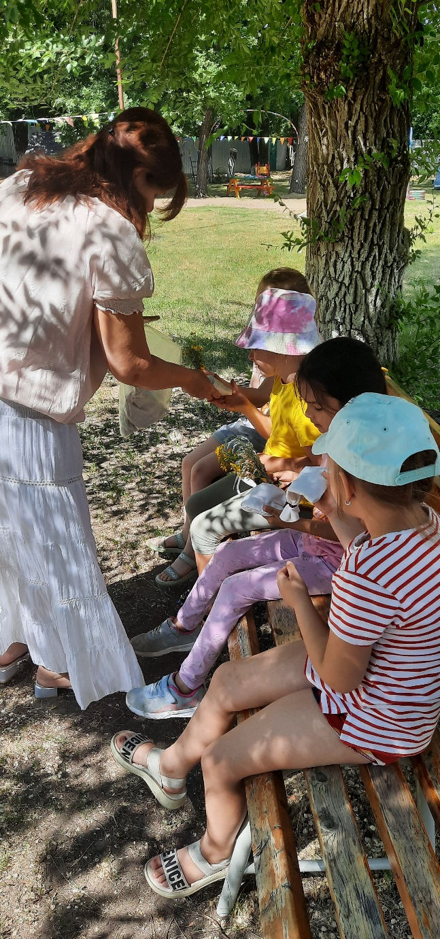
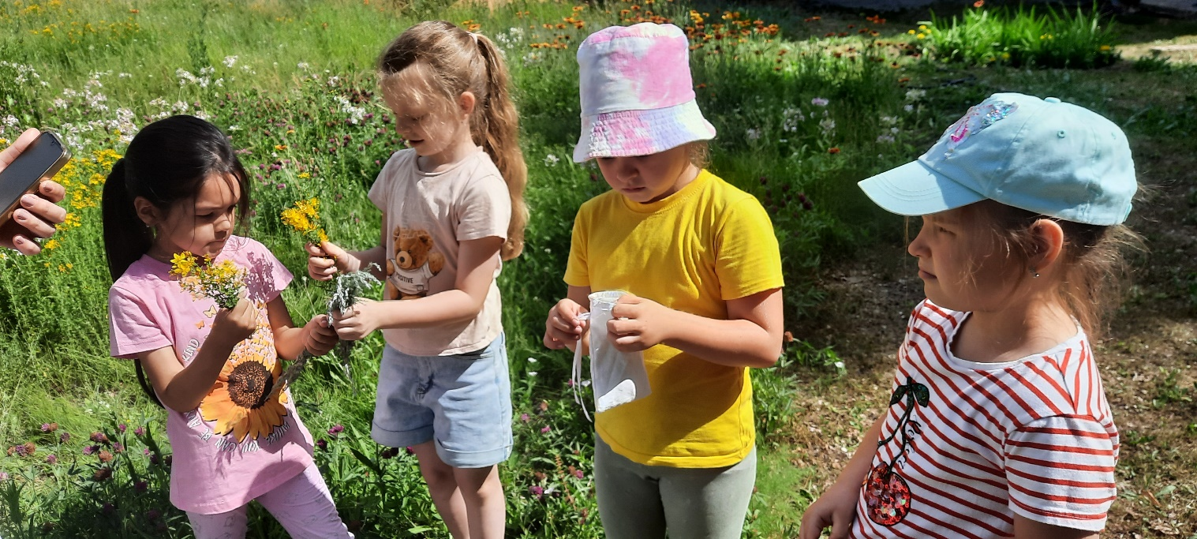

Slide 10
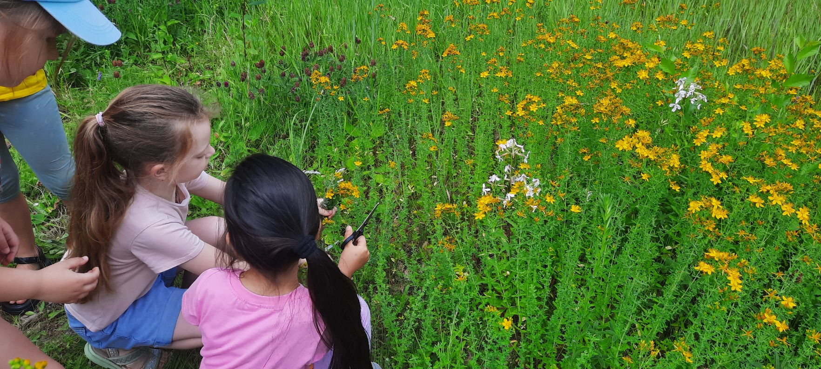
Экологическое сознание рассматривается как совокупность представлений о взаимосвязях, существующих в природе, и способов взаимодействия с природой. Достижения определенного уровня экологического сознания происходит в результате серьезной воспитательно-образовательной работы и в процессе использования разнообразных форм и методов, в том числе представленного эколого-психологического тренинга.

Slide 11
Спасибо за внимание!

